Slide 1
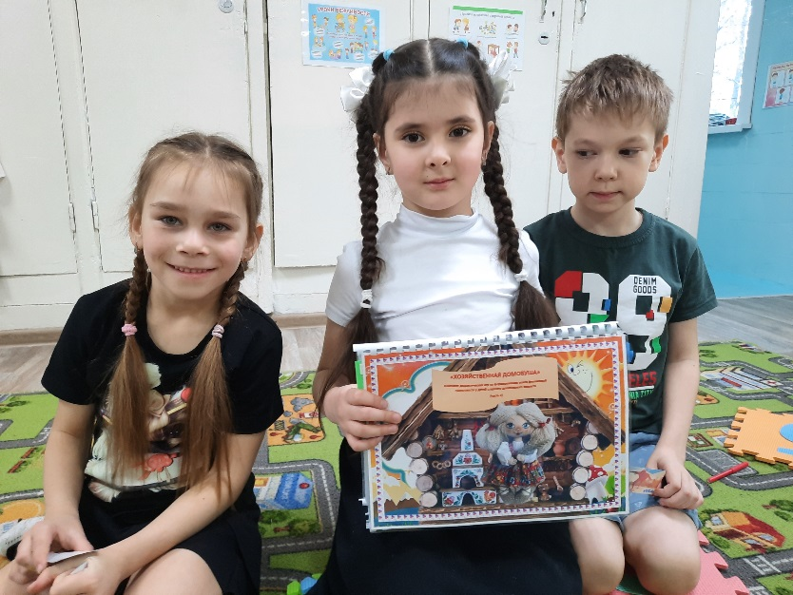
Муниципальное бюджетное дошкольное образовательное учреждение г. Иркутска детский сад №15
«Хозяйственная Домовуша»
Комплект дидактических игр по формированию основ финансовой грамотности у детей старшего дошкольного возраста
Авторы: Бородина О.М., Жиронкина С.А., Слепцова И.И.,Прихотько О.Е.
2023 г.

Slide 2
Название: «Хозяйственная Домовуша»
Возрастная группа: старший дошкольный возраст (6-7 лет)
Цель: знакомить детей с понятием «семейный бюджет», расширять и обогащать знания детей о процессе формирования и распределения семейного бюджета.

Slide 3
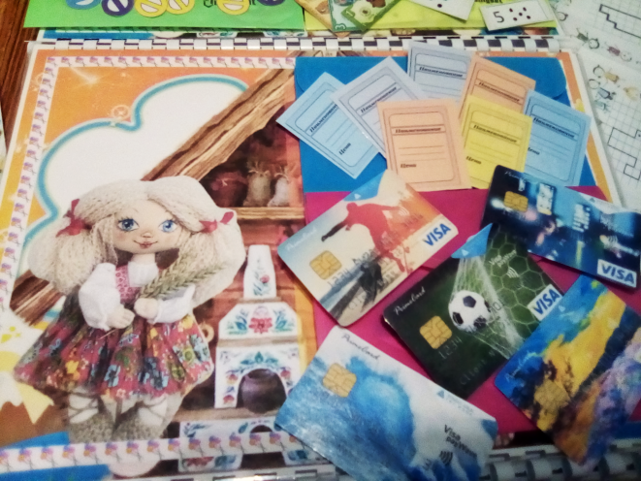
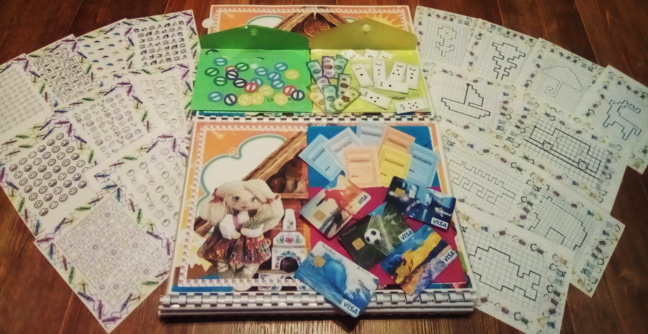
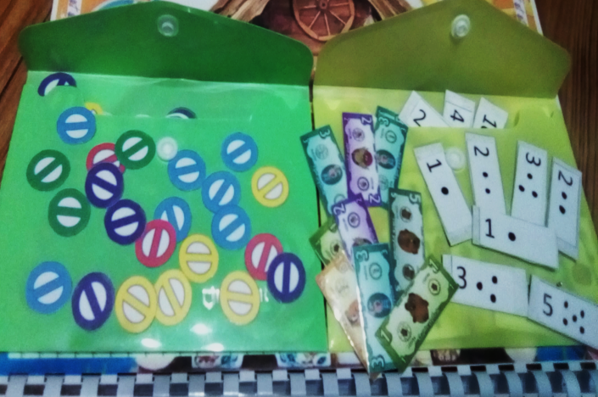
«Хозяйственная Домовуша» (часть 2) - это второй комплект дидактических игр по формированию основ финансовой грамотности детей старшего дошкольного возраста ( «Запасливый Кузьма» (часть 1) 2022год)
Комплектация игры
!. Игровое поле («Дом» – «ЖКХ» - «Работа»);
2. Запрещающие знаки (круглые значки разного цвета с перечёркнутые косой линией) на липкой основе;
3. Карточки – деньги: «Игрорубли» -банкноты (номинал обозначен цифрами с лицевой стороны и точками с обратной стороны)
4. Банковские «Игрокарты» (ламинированные изображения банковских карт);
5. Цветные карточки – квитанции (цвет карточек соответствует выбранной услуге ЖКХ);
6. Рабочие карты – задания (отсек «Документы») для модуля «Бизнес центр» (по типу «Корректурной пробы») и модуля «Строительная компания» (по типу «Графических проб» и «Графических диктантов»)

Slide 4
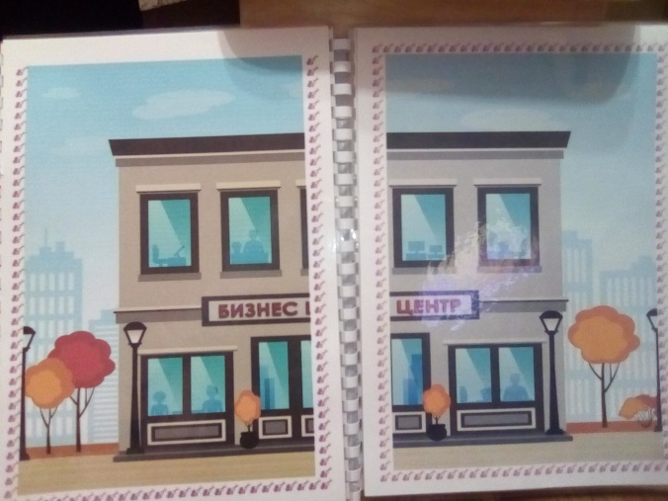
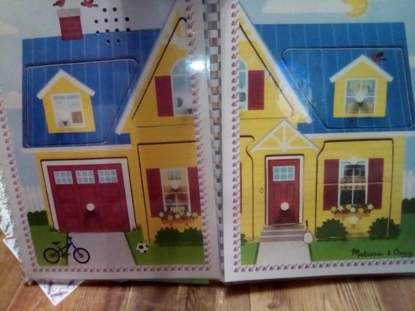
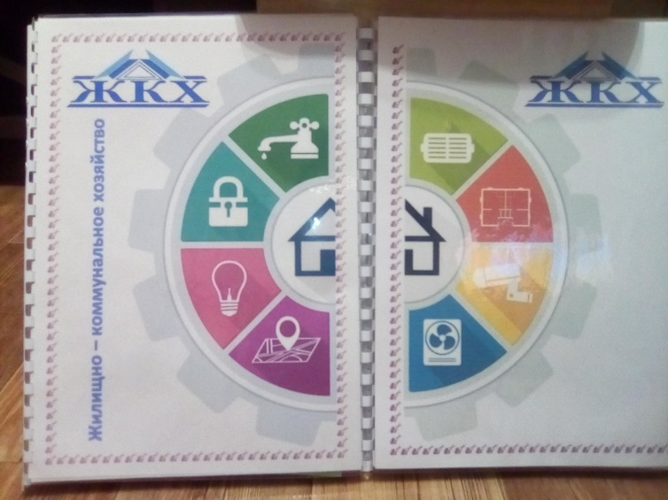
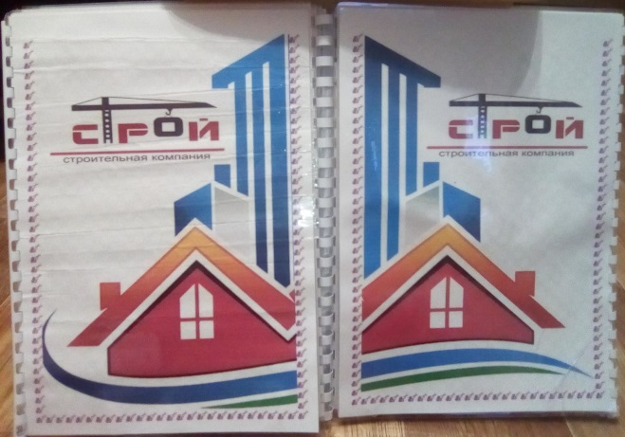
Комплект дидактических игр по формированию основ финансовой грамотности
«Хозяйственная Домовуша»
Включает 3 блока
«Дом»
«ЖКХ»
«Работа»

Slide 5
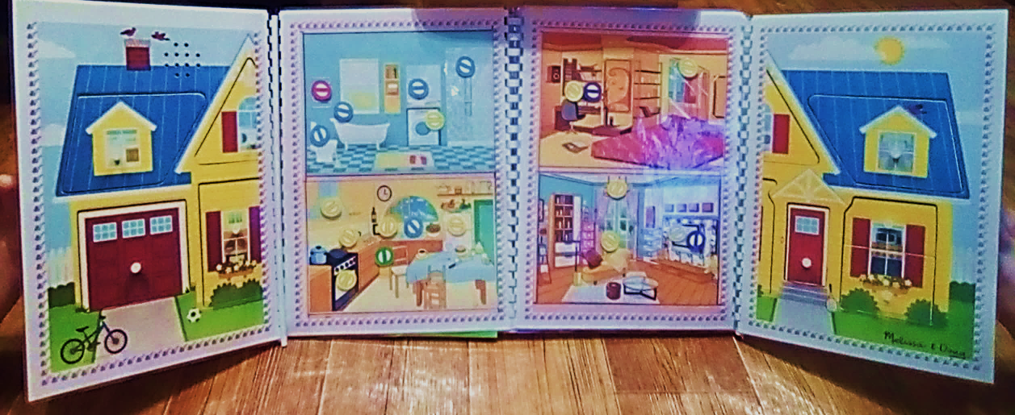
Игровой блок №1 «ДОМ»
Это игровое поле, изображённое в виде жилого дома с открывающимися ставнями.
Внутреннее содержание «Дома» представлено четырьмя комнатами (кухня, гостиная, спальня, ванная комната).
Количество игроков этого блока: от 1 до 4 . Игровые роли: мама (жена), папа (муж), ребёнок (дети). В начале игры все объекты коммунального хозяйства (электроприборы, водопровод, объекты отопления итд) закрыты запрещающими знаками.

Slide 6
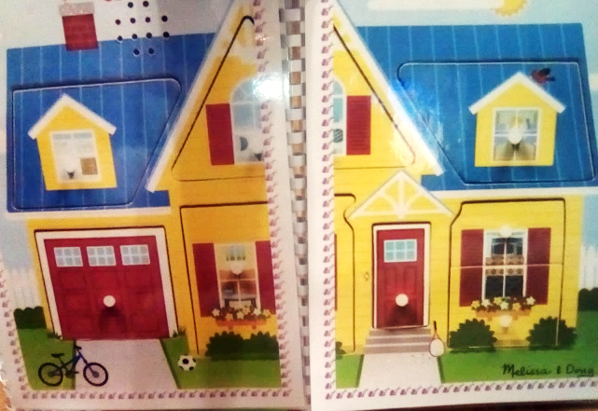
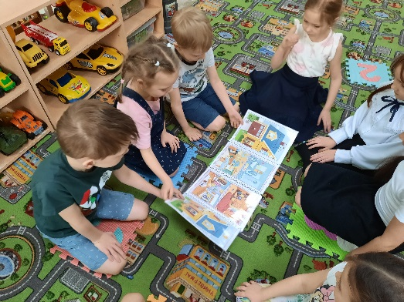
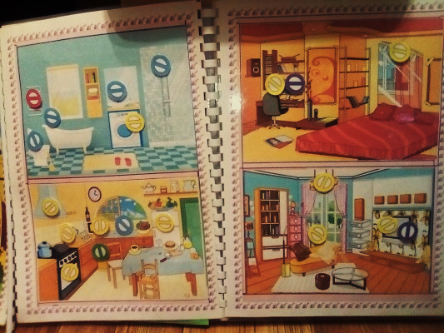
Ход игры:
Примечание: перед началом игры у игроков 1 блока имеется базовый семейный бюджет в размере 10 рублей
Проснувшись утром, члены семьи (папа, мама, дети) обнаруживают…
Отсутствие электричества, водоснабжения и отопления. Домашний интернет и кабельное телевидение отключены за неуплату, а в мусорном ведре гора мусора (на объектах закреплены запрещающие знаки). Проблемная ситуация требует срочного решения!

Slide 7
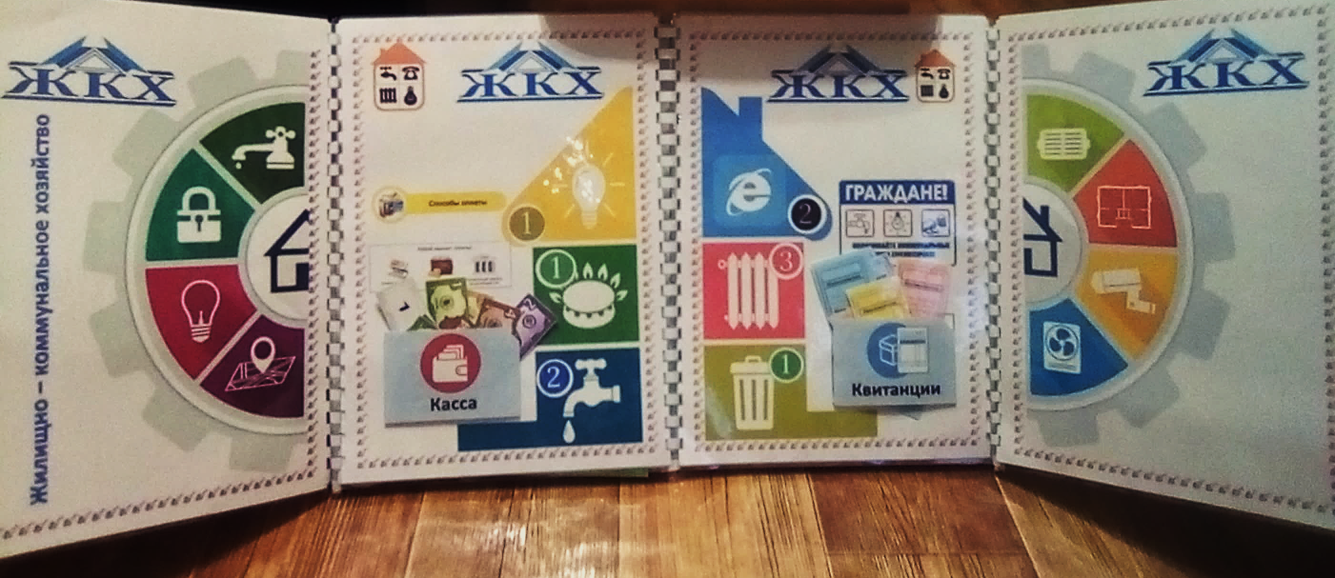
Игровой блок №2 «ЖКХ»
Жилищно-коммунальное хозяйство
Игровое поле этого блока представлено объектами жилищного хозяйства, изображёнными в виде круга с нанесёнными секторами. Открывающиеся страницы – ставни иллюстрируют внутреннее содержание блока «ЖКХ»: это шесть объектов ЖКХ (электричество, газ, водоснабжение, отопление, вывоз мусора, интернет) с обозначением стоимости каждой из услуг (в числовом эквиваленте до 10). Дополнительно имеются два отсека – кармана «Касса» и «Квитанции» для приёма денежных средств и выдачи квитанций.
Количество игроков этого блока: от 1 до 4 . Игровые роли: кассир (приём оплаты), инспектор (проверка подключения – отключения), бухгалтер (расчёт оплаты), администратор (приём заявок).

Slide 8
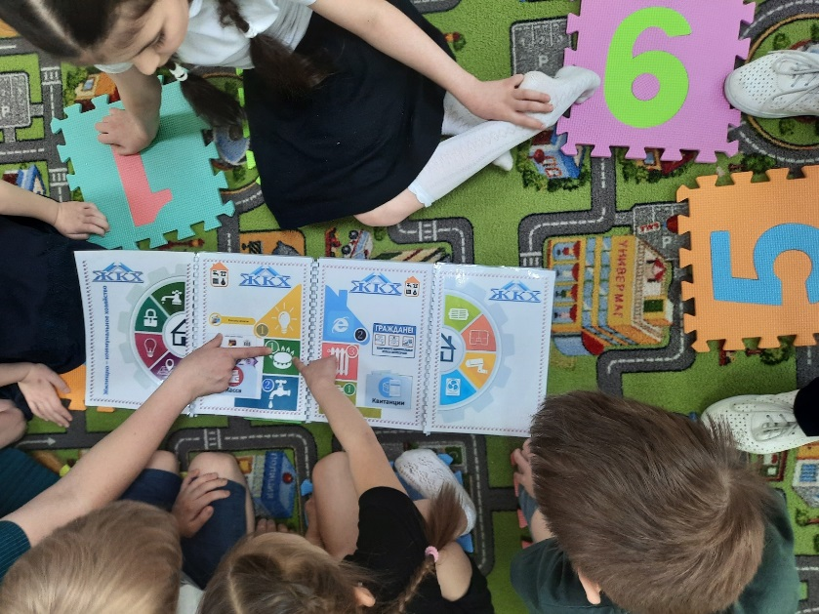
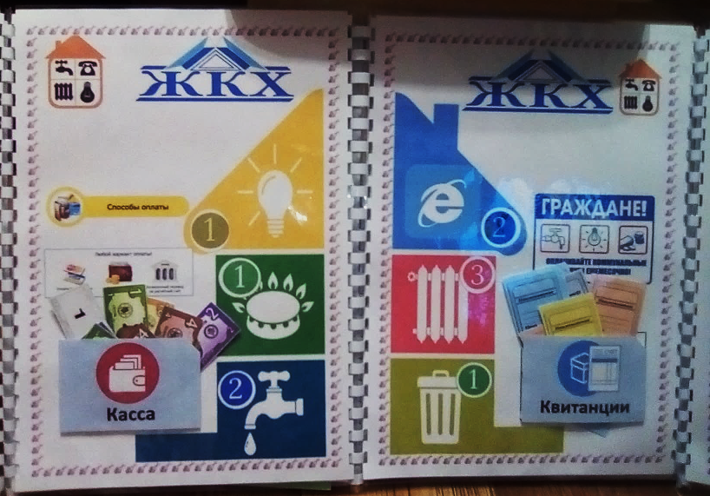
Ход игры:
Члены семьи, решая сложившуюся проблемную ситуацию, обращаются в ЖКХ. Оплачивают коммунальные услуги согласно установленным правилами игры тарифам из средств семейного бюджета.
После уплаты коммунальных услуг семья обнаруживает недостачу денежных средств для дальнейшей жизнедеятельности (на продукты, одежду, и другие жизненно необходимые потребности).
Возникает новая проблемная ситуация – «Как пополнить семейный бюджет?».

Slide 9
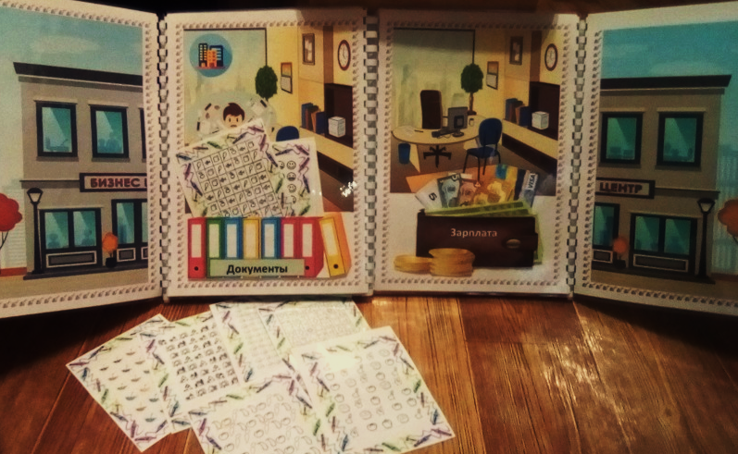
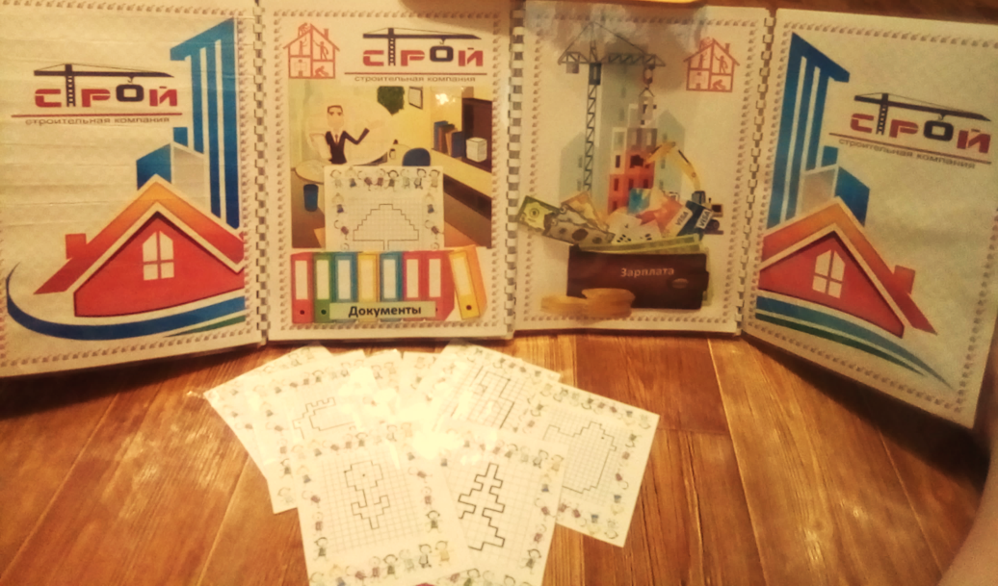
Игровой блок №3 «Работа»
Этот игровой блок представлен двумя параллельными игровыми модулями (для папы и для мамы): «Бизнес – центр» и «Строительная компания». В каждом из модулей может быть одновременно задействовано до трёх игроков: «директор» – выдаёт задание - работу для выполнения, «проверяющий» или «заместитель директора» – проверяет качество выполненной работы, «бухгалтер – кассир» - начисляет и выдаёт зарплату (учитывается сложность выполнения задания: высокий – 10 « игрорублей», средний – 7 «игрорублей», низкий – 4 «игрорубля». Заработная плата выдаётся наличными («игрорублями» разного номинала) или «зачисляется на банковскую «игрокарту» (пишет маркером на обороте карты сумму «зачислений»). По мере расходования денежных средств карты, маркер стирается и пишется меньшее значение.

Slide 10
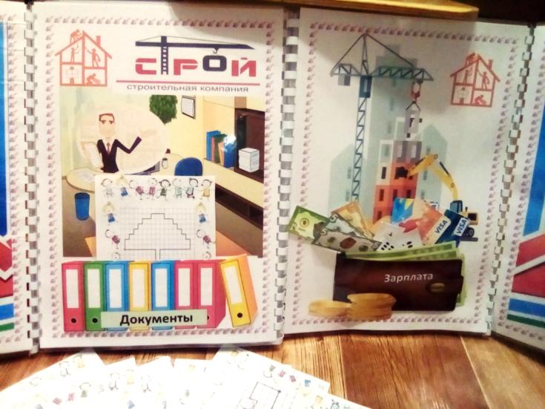
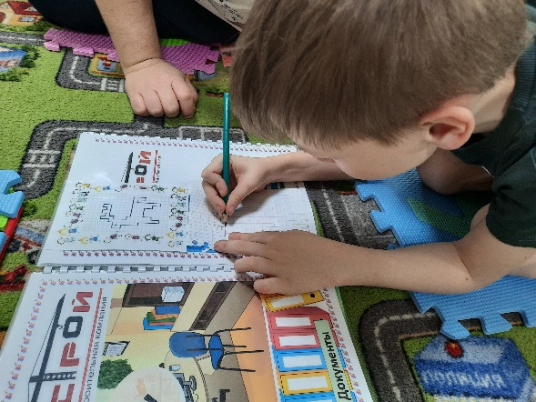
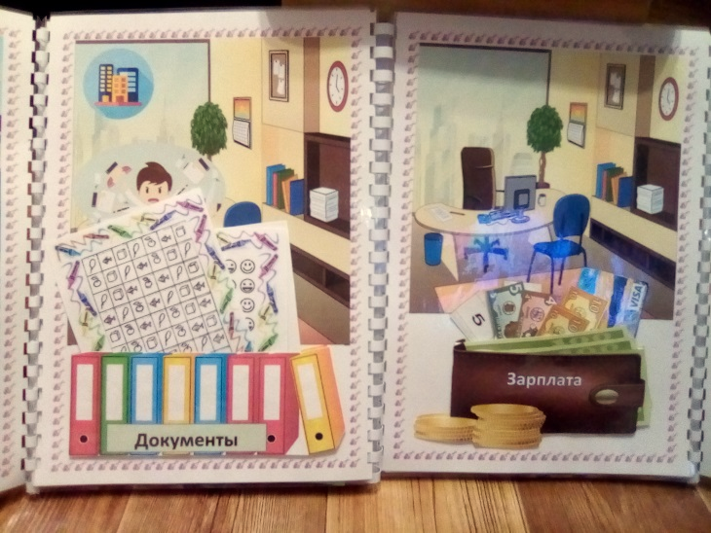
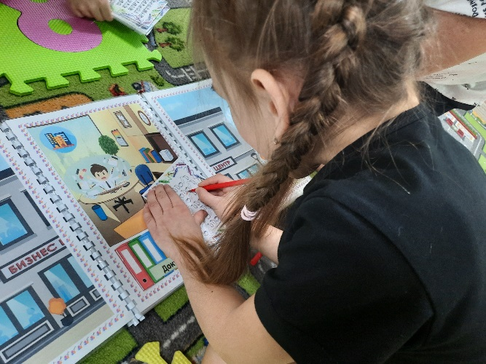
Ход игры:
Решение сложившейся ситуации приводит членов семьи к работодателям., каждый из которых предлагает свой вид «работы» (бланки – карточки с заданиями различной сложности из раздела «Документы»). По окончанию работы «Заместитель директора» выполняет проверку документации. В случае верного выполнения действий, передаёт бухгалтеру распоряжение о выплате заработной платы согласно прейскуранту.
Полученные денежные средства члены семьи расходуют по своему желанию и потребностям (при этом используется комплект дидактических игр «Запасливый Кузьма»)

Slide 11
Таким образом, данный дидактический комплект учит детей тому, что семейный бюджет - это денежные средства, которые могут оставаться, если разумно расходовать свои доходы, и могут быть использованы для отдыха всей семьёй или приобретения необходимых вещей.

